Slide 1
Subnetting dengan VLSM
Minggu 4
Rifki Indra, S.Kom., M.Eng.
http://learning.upnyk.ac.id/

Slide 2
Overview
Tujuan Subnetting
Subnetting dengan VLSM (variable length subnet mask)
Implementasi dalam jaringan

Slide 3
Tujuan Subnetting
Membagi bagi network sesuai jumlah host
Membatasi broadcast data yang tidak perlu
Membuat lalu lintas jaringan lebih efektif dan efisien

Slide 4
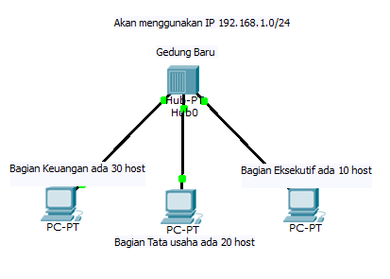
Subnetting
Subnetting adalah proses membagi network berdasarkan kebutuhan host.
Studi kasus : Suatu Perkantoran akan membangun jaringan dengan topologi logic sbb:

Slide 5
Tabel CIDR host
CIDR | Host per subnet | Blok subnet
/31 | 0 | 2
/30 | 2 | 4
/29 | 6 | 8
/28 | 14 | 16
/27 | 30 | 32
/26 | 62 | 64
/25 | 126 | 128
/24 | 254 | 256

Slide 6
Langkah-langkah subnetting
Urutkan kebutuhan host yang paling besar
Keuangan : 30 host
TU : 20 host
Eksekutif : 10 host
Menggunakan CIDR, lakukan subnetting berdasarkan host yang terbesar
 | Keuangan | TU | Eksekutif
NA /Net ID | 192.168.1.0 | 192.168.1.32 | 192.168.1.64
IP pertama | 192.168.1.1 | 192.168.1.33 | 192.168.1.65
IP terakhir | 192.168.1.30 | 192.168.1.62 | 192.168.1.94
BA | 192.168.1.31 | 192.168.1.63 | 192.168.1.95
Usable ip

Slide 7
Bagan hasil subnetting
Keuangan
TU
Eksekutif
Kosong
0
31
32
63
64
95
254

Slide 8
Subnetting dengan VLSM
VLSM adalah sebuah teknik yang memungkinkan seorang network admin untuk membagi IP berdasarkan host secara efektif dan efisien
Studi kasus : Suatu Perkantoran akan membangun jaringan dengan topologi logic sbb:

Slide 9
Langkah-langkah vlsm
Urutkan kebutuhan host yang paling besar
Keuangan : 30 host
TU : 20 host
Eksekutif : 10 host
Menggunakan CIDR, lakukan subnetting berdasarkan kebutuhan host per subnet dimulai dari yang terbesar
 | Keuangan | TU | Eksekutif
NA /Net ID | 192.168.1.0 | 192.168.1.32 | 192.168.1.64
IP pertama | 192.168.1.1 | 192.168.1.33 | 192.168.1.65
IP terakhir | 192.168.1.30 | 192.168.1.62 | 192.168.1.78
BA | 192.168.1.31 | 192.168.1.63 | 192.168.1.79
Usable ip

Slide 10
Bagan hasil subnetting dengan VLSM
Keuangan
TU
Eksekutif
Kosong
0
31
32
63
64
79
254

Slide 11
Latihan soal :
Diketahui IP 203.130.238.34/28. Tentukan :
a. Alamat subnet dimana pc dengan IP address tersebut berada.
b. Alamat broadcast nya
c. Jumlah maksimal IP address dalam subnet tersebut

Slide 12
penyelesaian:
a. 203.130.38.33/28
Karena /28 maka ada 16 maksimal IP. Alamat subnet dibagi 256:16=16 subnet
Jadi alamat subnetnya adalah subnet ke 3 dengan NA :203.130.238.32
Subnet ke |  | Subnet ke
1 | 203.130.238.0-203.130.238.15 | 9 | 203.130.238.128-203.130.238.143
2 | 203.130.238.16-203.130.238.31 | 10 | 203.130.238.144-203.130.238.159
3 | 203.130.238.32-203.130.238.47 | 11 | 203.130.238.160-203.130.238.175
4 | 203.130.238.48-203.130.238.63 | 12 | 203.130.238.176-203.130.238.191
5 | 203.130.238.64-203.130.238.79 | 13 | 203.130.238.192-203.130.238.207
6 | 203.130.238.80-203.130.238.95 | 14 | 203.130.238.208-203.130.238.223
7 | 203.130.238.96-203.130.238.111 | 15 | 203.130.238.224-203.130.238.239
8 | 203.130.238.112-203.130.238.127 | 16 | 203.130.238.240-203.130.238.255

Slide 13
penyelesaian:
b. Alamat broadcastnya 203.130.38.47
c. Karena /28 maka ada 16 maksimal IP (14 host, 1 NA, 1 BA)

Slide 14
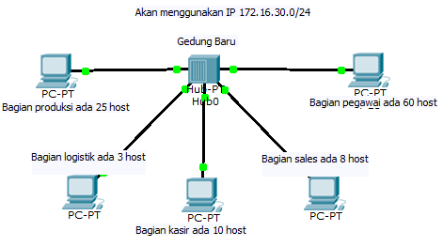
Latihan soal :
Perusahaan ABC ingin menambah pengembangan infrastruktur jaringan yang ada di gedung baru. Topologi sbb :
Buatlah rancangan IP menggunakan VLSM!

Slide 15
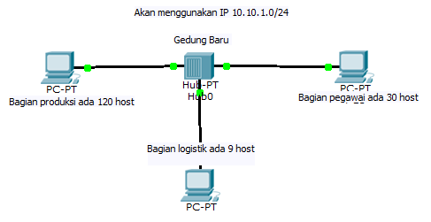
Latihan soal :
Perusahaan ABC ingin menambah pengembangan infrastruktur jaringan yang ada di gedung baru. Topologi sbb :
Buatlah rancangan IP menggunakan VLSM!

Slide 16
Referensi
1. Suning S., K., Materi Jaringan Komputer dan Komunikasi Data, MTI, 2011
2. CCNA, Cisco Certified Network Academy, modul pelatihan
3. Joshua, S., Jaringan Komputer dan Komunikasi data, MTI, 2010

Slide 17
Terima kasih

